Slide 1
ИНТЕГРИРОВАННЫЙ УРОК ПРОИЗВОДСТВЕННОГО ОБУЧЕНИЯ И ПРЕДМЕТА «ОБОРУДОВАНИЕ ТОРГОВЫХ ПРЕДПРИЯТИЙ».
АВТОРЫ РАБОТЫ: Козлова Т.П.
Семыкина О.А.
Notes:
Этот шаблон можно использовать как начальный файл для представления учебных материалов группе слушателей.
Разделы
Для добавления разделов щелкните слайд правой кнопкой мыши. Разделы позволяют упорядочить слайды и организовать совместную работу нескольких авторов.
Заметки
Используйте раздел заметок для размещения заметок докладчика или дополнительных сведений для аудитории. Во время воспроизведения презентации эти заметки отображаются в представлении презентации.
Обращайте внимание на размер шрифта (важно обеспечить различимость при ослабленном зрении, видеосъемке и чтении с экрана)
Сочетаемые цвета
Обратите особое внимание на графики, диаграммы и надписи.
Учтите, что печать будет выполняться в черно-белом режиме или в оттенках серого. Выполните пробную печать, чтобы убедиться в сохранении разницы между цветами при печати в черно-белом режиме или в оттенках серого.
Диаграммы, таблицы и графики
Не усложняйте восприятие: по возможности используйте согласованные, простые стили и цвета.
Снабдите все диаграммы и таблицы подписями.

Slide 2
ТЕМА УРОКА: «Работа на контрольно - кассовой машине АМС – 100 Ф».

Slide 3
ЦЕЛИ УРОКА:
Учиться готовить кассовую машину к работе;
Работать на кассовой машине в различных режимах, с получением документов.
Notes:
Дайте краткий обзор презентации. Опишите главную суть презентации и обоснуйте ее важность.
Представьте каждую из основных тем.
Чтобы предоставить слушателям ориентир, можно можете повторять этот обзорный слайд в ходе презентации, выделяя тему, которая будет обсуждаться далее.

Slide 4
План достижения целей:
Повторение материала прошлого урока;
Подготовка к/м к работе;
Получение чеков на к/м в различных режимах;
Подведение итогов.
Notes:
Это другой параметр для обзорных слайдов, использующих переходы.

Slide 5
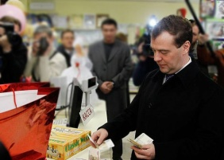
Нарушения в работе продавца, контролера – кассира:
-Рабочее место не организованно;
-Продавец, контролер – кассир не выполняет своих обязанностей по обслуживанию покупателей;
-Кассовая машина не готова к работе;
-Подключение кассовой машины к сети посторонним человеком, без соблюдений правил ТБ;
- Кассовая машина не выключена
тумблером с прошлой смены;
- Нарушение в последовательности
подготовки к/м к работе;
- Продавец, контролер -кассир
покидает рабочее место, оставляет
денежный ящик открытым, доверяя
расчет постороннему лицу.

Slide 6
Вопросы для работы в подгруппах.
1 подгруппа.
1. Какой документ к/к оформляет ежедневно утром и вечером.
2. Сколько раз за смену в кассовую машину «АМС - 100Ф» можно внести разменную монету.
3. Как можно проверить готовность кассовой машины к работе.
4. Что обозначает цветная полоса на кассовой ленте.
2 подгруппа.
1. Сколько документов печатает и выдает кассовая машина «АМС - 100Ф».
2. Можно ли выдавать покупателю чек с цветной полосой.
3. Назначение клавиши НЛ в кассовой машине »АМС -100Ф».
4. Какими способами можно проверить подлинность банкноты.
3 подгруппа.
1. Кто осуществляет ввод в эксплуатацию кассовых машин.
2. Как должен поступить контролер-кассир, если он покинул рабочее место.
3. Сколько отделов может обслуживать кассовая машина «АМС - 100Ф».
4. Можно ли внести в кассовую машину «АМС - 100Ф» разменную монету, обслужено два покупателя.

Slide 7
Ответы на вопросы для работы в подгруппах.
1 подгруппа
1. Журнал кассира – операциониста.
2. Разменную монету можно внести 1 раз.
3. Получив «нулевой » чек.
4. Окончание кассовой ленты.
2.подгруппа
1. К/м «АМС –100 Ф» печатает и выдает 2 документа (чеки, отчетные ведомости).
2. Чек с цветной полосой выдавать можно, если хорошо просматривается сумма.
3. Для внесении разменной монеты.
4. Визуально, с помощью специальной техники.
3.подгруппа
1. Механик из центра технического обслуживания.
2. Закрыть денежный ящик, поставить табличку «ПЕРЕРЫВ».
3. 4 отдела.
4. После обслуживания покупателей, разменную монету внести нельзя (по техническим параметрам к/м).

Slide 8
ЭТАЛОН АЛГОРИТМА
Подготовка к/м «АМС- 100 Ф» к работе
Включить к/м в сеть (с учетом правил ТБ)
Проверить наличие (количество) ленты
Заправить ленту
Получить «нулевой» чек
ВВ
Получить «Х» отчет
КЗ 1Д ВВ
Внести разменную монету
НЛ ∑ ВВ
Заполнить журнал к/о
Notes:
Какие способности приобретут слушатели по завершении обучения? Коротко опишите каждую цель и полезность данной презентации для слушателей.

Slide 9
«Получение чека в режиме сдача с повтором суммы и подсчетом количества товара». ∑ ВВ ВВ ВВ 0,350 х ∑ ВВ = НЛ ∑ ВВ
Notes:
Используйте заголовки разделов для каждой из тем, чтобы переход был понятен для аудитории.

Slide 10
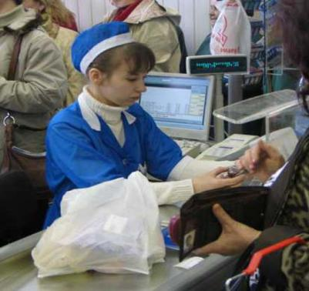
Домашнее задание:
На полученных документах указать режимы работы к/м.
Составить проблемные ситуации при расчетах с покупателями.
Notes:
Добавьте слайды в раздел по каждой теме, включая слайды с таблицами, диаграммами и изображениями.
Образцы макетов таблицы, диаграммы, изображения и видео см. в следующем разделе.

